Slide 1


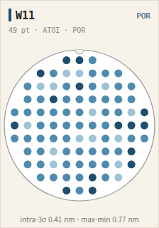
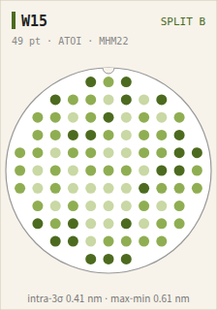
KVED QDIVY090.6C ET results
●
평가목적 ; M1 etch MHM 두께 24 nm 적용 평가
●
평가결과 ;
POR 대비 Split B(MHM 22 nm) 진행 시 ATOI CD 0.1 nm 상향
- Split A(MHM22+OE85) ATOI CD Δ+0.02 nm
ET 결과 VCHN/MinA/HOL POR 대비 동등수준 / CMBSRP 2.2%p 개선 / VMA 소폭 열화
ARDE 에 의해 narrow space 영역 punch-through 전조, CD 상향으로 short 열화 추정
Cu/liner/barrier TEM-EDS / Barrier/Cu 계면 HR-TEM
POR 대비 동등, 양산 적용 진행 (M1 DC 기준)
●
M1 ATOI CD
WAFER | MEAN (nm) | 3σ (nm) | RANGE (nm) | Δ vs TARGET
W11(POR) | 17.71 | 0.93 | 3.07 | -0.09
W13(POR) | 17.75 | 0.90 | 2.83 | -0.05
W04 | 17.77 | 0.90 | 2.79 | -0.03
W18 | 17.73 | 0.88 | 2.66 | -0.07
W25 | 17.74 | 0.94 | 2.84 | -0.06
W15 | 17.81 | 0.93 | 2.71 | +0.01
W24 | 17.90 | 0.88 | 2.61 | +0.10
POOLED | 17.77 | 0.90 | 3.07 | -0.03

Slide 2
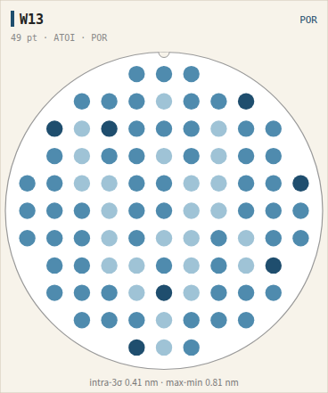
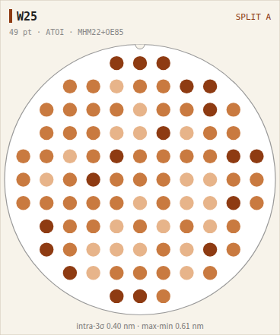
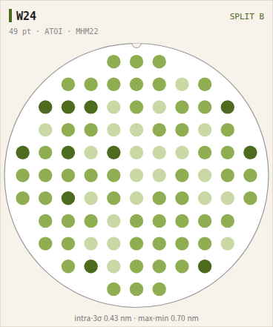
M1 ATOI CD wafer map
Split A: ATOI CD POR 대비 Δ+0.02 nm, edge 영역 편차 POR 동등
Split B: ATOI CD POR 대비 Δ+0.13 nm, edge 영역 편차 POR 동등

Slide 3
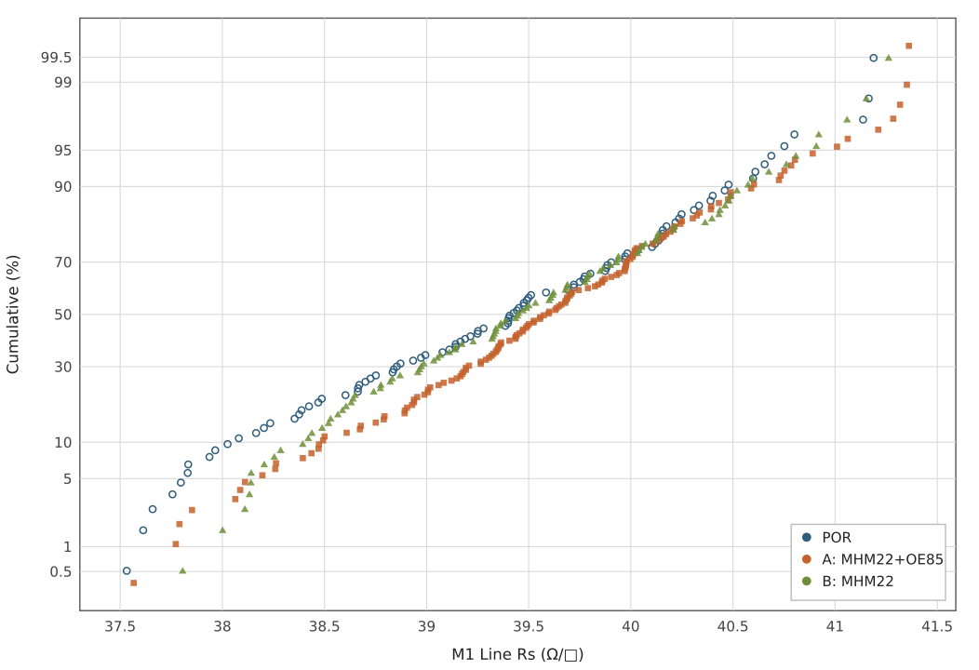
M1 Line Rs cumulative distribution
POR median 39.42
A median 39.59 (+0.4%, 동등)
B median 39.45 (+0.1%, 동등)

Slide 4
Electrical test results (M1 DC)
WF / ITEM | CMBSRP | VCHN | MinA | VMA | HOL
W11(POR) | 95.0 | 95.1 | 96.7 | 96.1 | 96.8
W13(POR) | 94.8 | 95.6 | 96.0 | 98.0 | 95.4
W04 | 96.1 | 95.6 | 95.9 | 95.4 | 97.0
W18 | 97.8 | 95.1 | 97.1 | 96.5 | 96.9
W25 | 95.9 | 95.5 | 96.6 | 97.2 | 97.0
W15 | 97.9 | 94.1 | 97.1 | 96.4 | 96.9
W24 | 96.3 | 96.4 | 96.2 | 95.3 | 96.3
색상: 주황 = spec(93%) −5%p 이내 미달, 적색 = 그 이하
Split A: VCHN/MinA/VMA POR 대비 동등수준 / CMBSRP 1.7%p 개선
Split B: VCHN/MinA/HOL POR 대비 동등수준 / CMBSRP 2.2%p 개선 / VMA 소폭 열화
VMA: POR 97.0% → B 95.8%

Slide 5
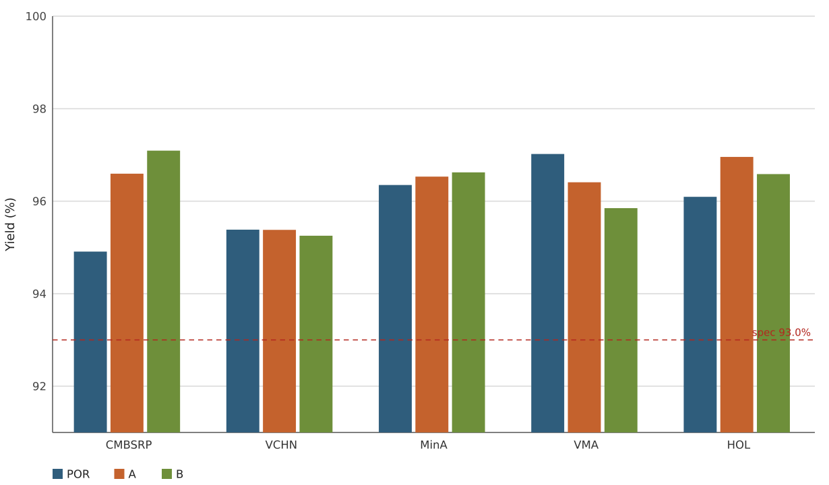
Split 별 평균 yield 비교
●
Summary
A: 전 item POR 동등
B: VMA 소폭 열화
→ 호환 가능

Slide 6
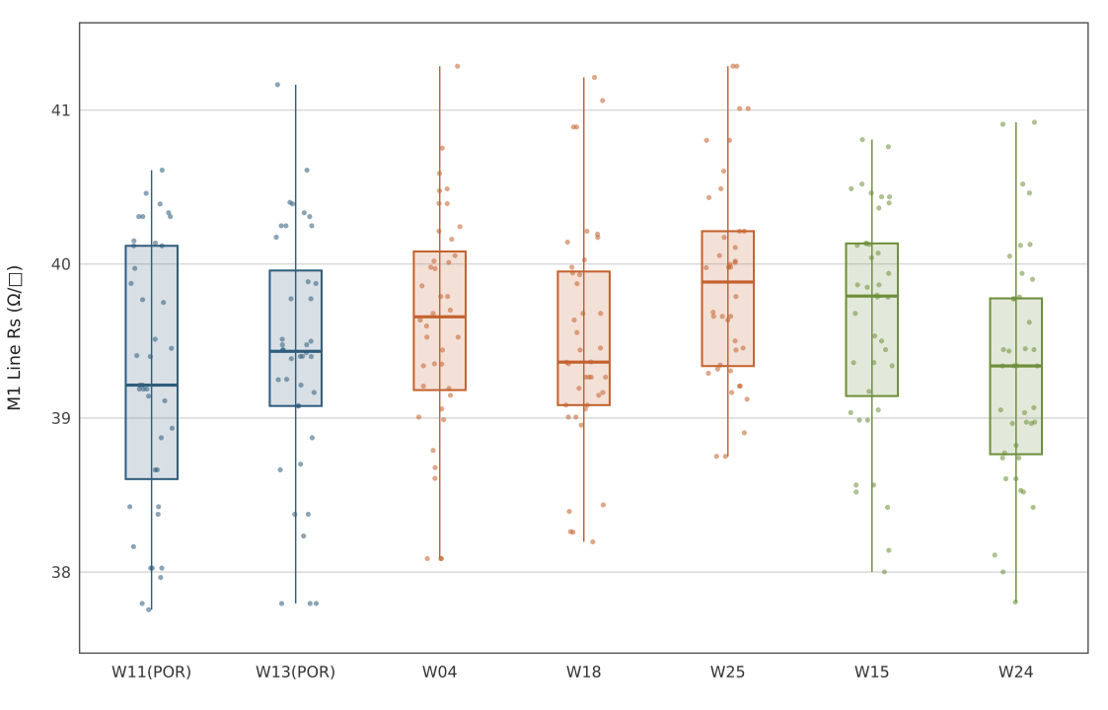
M1 Line Rs by wafer
POR median 39.4 (+0.0%)
Split A median 39.6 (+0.4%)
Split B median 39.4 (+0.1%)
wafer 간 편차 대비 split 간 차이 미미

